Slide 1
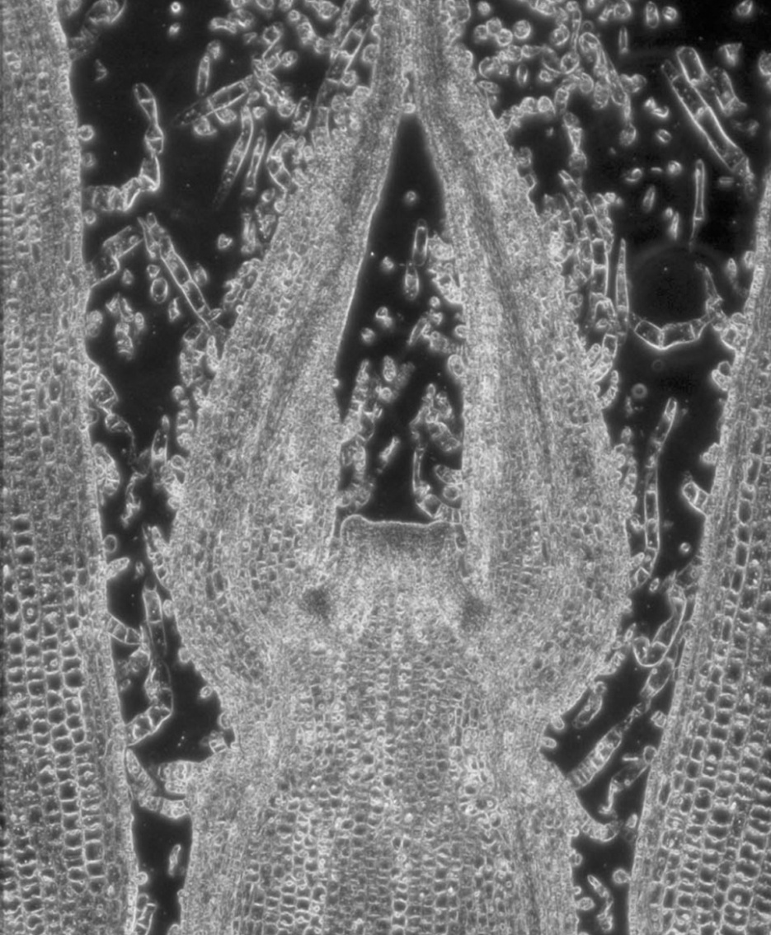
BAB 2
JARINGAN TUMBUHAN DAN HEWAN
Tujuan Pembelajaran
Setelah mempelajari bab ini, siswa diharapkan dapat:
• Membedakan jaringan (epitel, otot, tulang, saraf, dan ikat) pada pembentukan organ hewan.
• Menjelaskan fungsi masingmasing jaringan pada hewan.
• Membedakan berbagai jaringan (epidermis, kolenkim, sklerenkim, parenkim, xilem, floem, dan kambium) pada tumbuhan.
• Menunjukkan letak epidermis, korteks, dan stele (silinder pusat).
• Mendeskripsikan fungsi masing-masing jaringan tumbuhan.

Slide 2
Bibit Pisang Kultur Jaringan
Bibit pisang kultur jaringan adalah bibit yang dihasilkan melalui biakan jaringan pada media buatan dalam laboratorium (in vitro).
Dalam ruang steril, meristem membentuk kalus dan bertunas banyak. Tunas yang bergerombol dipisahkan menjadi satu-satu atau dua-dua.
Tunas ditumbuhkan dalam botol medium secara terpisah agar tumbuh tunas baru. Tunas tersebut ditumbuhkan dalam medium baru ditambah dengan arang kayu dan gula untuk mempercepat pertumbuhan.

Slide 3
STRUKTUR DAN FUNGSI JARINGAN TUMBUHAN
1. Meristem
Jaringan meristem terdiri dari sekelompok sel yang tetap berada dalam fase pembelahan.
Berdasarkan posisinya,
a. Meristem apikal; terdapat di ujung pucuk utama dan pucuk lateral serta ujung akar.
b. Meristem interkalar; terdapat di antara jaringan dewasa.
c. Meristem lateral; terletak sejajar dengan permukaan organ tempat ditemukannya.
Berdasarkan asal-usulnya,
a. Meristem primer;
b. Meristem sekunder;

Slide 4
2. Jaringan Dewasa
Sifat-sifat jaringan dewasa:
a. tidak mempunyai aktivitas untuk memperbanyak diri
b. mempunyai ukuran yang relatif besar dibanding sel-sel meristem
c. mempunyai vakuola besar, sehingga plasma sel sedikit dan merupakan selaput yang menempel pada dinding sel
d. kadang-kadang selnya telah mati
f. selnya telah mengalami penebalan dinding sesuai dengan fungsinya
g. di antara sel-selnya dijumpai ruang antarsel

Slide 5
Jaringan dewasa penyusun organ tumbuhan tingkat tinggi antara lain.
a. Jaringan Pelindung (Epidermis)
Pada permukaan organ primer tumbuhan, seperti akar, batang, daun, bunga, dan buah.
Berfungsi melindungi bagian dalam tumbuhan disebut jaringan pelindung.

Slide 6
Sel-sel epidermis berkembang menjadi alat tambahan atau derivat epidermis.
1. Stoma
Stoma adalah lubang atau celah yang terdapat pada epidermis organ tumbuhan yang dibatasi oleh sel khusus yang disebut sel penutup.
2. Trikoma
Trikoma berasal dari sel-sel epidermis.
3. Sel kipas
Tersusun dari beberapa sel berdinding tipis ukuran yang lebih besar dibandingkan sel-sel epidermis di sekitarnya.
4. Epidermis ganda
Moraceae, Piperaceae, Begoniaceae, dan Malvaceae terdapat lebih dari satu lapis sel di bawah epidermis.

Slide 7
b. Jaringan Dasar (Parenkim)
Parenkim dijumpai di antara epidermis dan pembuluh angkut pada akar dan batang sebagai korteks.
Parenkim dapat dijumpai sebagai empulur batang.
Pada daun, parenkim merupakan mesofil daun.
c. Jaringan Penyokong (Penguat)
Jaringan penyokong dibedakan menjadi jaringan kolenkim dan jaringan sklerenkim.

Slide 8
1. Jaringan Kolenkim
Mempunyai protoplas tidak mempunyai dinding sekunder, tetapi mempunyai sel primer yang lebih tebal daripada sel-se parenkim.
Membantu mengokohkan bagian tumbuhan yang masih muda.
Tidak memiliki dinding sekunder dan bahan penguat (lignin), biasanya berkelompok dalam bentuk untaian atau silinder.

Slide 9
Jaringan Sklerenkim
Jaringan sklerenkim tersusun oleh sel−sel mati seluruh bagian dindingnya mengalami penebalan sehingga memiliki sifat kuat.
Jaringan sklerenkim terdiri atas:
Serabut (Serat)
Pada umumnya terdapat dalam bentuk untaian atau dalam bentuk lingkaran.
Sklereid
Sklereid lebih pendek daripada serat, terutama di dalam kulit kayu, pembuluh tapis, dan dalam buah atau biji.

Slide 10
d. Jaringan Pengangkut (Vaskuler)

Slide 11
Xilem
Untuk sirkulasi air dan mineral dari akar.
Penyusun xilem merupakan sel mati dengan dinding yang sangat tebal tersusun dari zat lignin, sehingga xilem berfungsi sebagai jaringan penguat.
Unsur-unsur xilem terdiri dari unsur trakeal, serabut xilem, dan parenkim xilem.

Slide 12
Unsur trakeal
Unsur trakeal terdiri dari trakea dan trakeid. Trakea tersusun oleh sel-sel berbentuk tabung yang berhubungan pada ujungujungnya. Trakeid berupa sel lancip dan panjang dengan dinding sel yang berlubang-lubang noktah.
Serabut xilem
Berdinding tebal dan memiliki noktah yang lebih sempit daripada noktah trakeid.
Parenkim xilem
Tersusun dari sel-sel yang masih hidup berfungsi sebagai tempat cadangan makanan.

Slide 13
Floem
Unsur-unsur tapis
Sel-sel tapis berbentuk tabung dengan bagian ujung berlubang-lubang (pori-pori).
Sel pengiring
Sel pengiring berhubungan erat dengan pembuluh tapis, berbentuk silinder, dan lebih besar daripada sel-sel tapis.
Serabut floem
Serabut floem berbentuk panjang dengan ujung-ujung yang saling berimpit.
Parenkim floem
Sel hidup yang memiliki dinding primer dengan lubang kecil yang disebut noktah.

Slide 14
Tipe-tipe berkas pengangkut
Tipe kolateral
Berkas pengangkut di mana xilem dan floem terletak berdampingan.
Tipe kolateral terbuka, jika antara xilem dan floem terdapat kambium.
Tipe kolateral tertutup, jika antara xilem dan floem tidak dijumpai kambium.

Slide 15
Tipe konsentris
Xilem dikelilingi floem atau sebaliknya.
a. Tipe konsentris amfikibral, xilem berada di tengah.
b. Tipe konsentris amfivasal, floem di tengah.
Tipe radial
Berkas pengangkut xilem dan floem letaknya bergantian menurut jari-jari lingkaran.

Slide 16
Jaringan Sekretoris
Sel kelenjar
Berasal dari parenkim dasar yang mengalami diferensiasi dan mengandung senyawa hasil metabolisme.
Sel kelenjar disebut idioblas kalau bentuknya berbeda dengan sel-sel di sekitarnya.
Contohnya, biji kacang (Arachis), kulit kayu manis (Cinnamon), atau dalam rizoma jahe (Zingiber oficinale).

Slide 17
Saluran kelenjar
Terdiri dari sekelompok sel yang berdinding tipis, dengan protoplas yang kental mengelilingi suatu ruang yang berisi senyawa yang dihasilkan oleh sel-sel tersebut. Misalnya adalah saluran kelenjar pada daun jeruk (Citrus sp.)
Saluran getah
Terdiri dari sel-sel yang mengalami fusi membentuk suatu sistem jaringan yang menembus jaringan-jaringan lain dalam tubuh

Slide 18
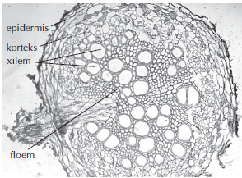
ORGAN PADA TUMBUHAN
Akar
Berdasarkan asalnya, akar tumbuhan dibagi dua kategori, yaitu akar primer dan akar liar.
Akar mampu menerobos lapisan tanah.
Pada bagian ujung akar terdapat tudung akar (kaliptra) berfungsi sebagai sarung pelindung akar.

Slide 19
Epidermis
Epidermis akar terdiri atas satu lapis sel yang tersusun rapat.
Memiliki rambut akar hasil aktivitas sel-sel di belakang titik tumbuh.
Rambut akar berfungsi untuk memperluas bidang penyerapan.
Tidak memiliki kutikula.
Epidermis akar yang menggantung pada tanaman anggrek dapat berkembang menjadi velamen.

Slide 20
Korteks
Tersusun dari beragam sel yang membentuk beberapa lapis sel.
Dinding selnya tipis mempunyai banyak ruang antarsel.
Pada korteks terdapat parenkim, kolenkim, dan sklerenkim.

Slide 21
Endodermis
Terletak di sebelah dalam korteks.
Dinding sel endodermis mengalami penebalan gabus.
Satu sel endodermis dengan penebalan sel gabus.
Air masuk melalui sel endodermis yang dindingnya tidak menebal
Lapisan endodermis merupakan pemisah yang jelas antara korteks dan stele.

Slide 22
Stele (Silinder Pusat)
Di stele terdapat berkas pengangkut serta jaringan-jaringan lainnya.
Di lapisan terluar dari silinder pusat terdapat perisikel atau perikambium.
Aktivitas perisikel membentuk cabang-cabang akar.
Pada akar tumbuhan monokotil, letak xilem dan floem berselang-seling membentuk lingkaran.
Pada akar dikotil, xilem berbentuk bintang dan berada di pusat akar.

Slide 23
2. Batang
Perbedaan morfologi batang dan akar
Organ | Batang | Akar
Ruas | ada | tidak ada
Daun | ada | tidak ada
Bulu | tidak ada | ada
Tudung | tidak ada | ada
Cabang | ada | ada

Slide 24
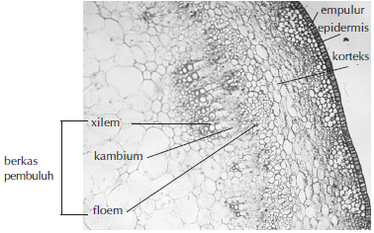
Struktur Anatomi Batang
Berkaitan dengan aktivitas titik tumbuh batang.
Ada dua teori titik tumbuh:
a. teori histogen dari Hanstein
b. teori tunika korpus dari Schmidt.

Slide 25
a. Teori Histogen
Lapisan luar pembentuk epidermis, disebut dermatogen.
Lapisan tengah pembentuk korteks, disebut periblem.
Bagian tengah pembentuk stele disebut plerom.

Slide 26
Teori Tunika Korpus
Lapisan tepi; terdiri dari sel-sel yang aktif membelah sehingga memperluas titik tumbuh, disebut tunika.
Bagian dalam; terdiri dari sel-sel yang membelah ke segala arah dan berdiferensiasi, disebut korpus. Terletak di sebelah dalam tunika.

Slide 27
Lapisan Penyusun Batang
Epidermis
Tersusun oleh selapis sel yang tersusun rapat tanpa ruang antarsel.
Dinding sel sebelah luar dilengkapi kutikula yang berfungsi untuk melindungi batang dari kekeringan.
Pada tumbuhan kayu yang telah tua terdapat kambium gabus dapat membentuk derivat.

Slide 28
Korteks
Korteks batang tersusun oleh sel-sel yang berdinding tipis. Letak tidak teratur sehingga terbentuk ruang antarsel.
Tersusun atas kolenkim dan sklerenkim yang berfungsi menyokong dan memperkuat tubuh.
Mengandung amilum.

Slide 29
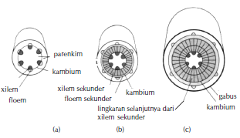
Stele (Silinder Pusat)
Terletak di sebelah dalam batang.
Lapisan terluar disebut perisikel.
Di dalam stele terdapat sel parenkim dan berkas pengangkut.
Pada tumbuhan dikotil, bagian tepi stele dibatasi oleh kambium.

Slide 30
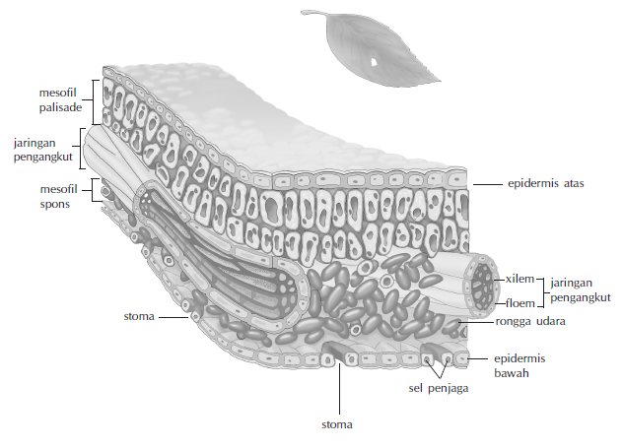
3. Daun
Daun tersusun oleh:
jaringan pelindung (epidermis atas, epidermis bawah, dan derivatnya)
jaringan dasar (mesofil)
jaringan pengangkut
jaringan penguat
jaringan sekretori.
Struktur anatomi daun

Slide 31
Epidermis daun
Terdapat di permukaan atas maupun bawah, terdiri dari satu lapis sel yang dinding selnya mengalami penebalan dari kitin (kutikula) atau lignin.
Terdapat celah yang diapit oleh dua sel penutup, celah ini disebut stomata.
Pada tumbuhan misalnya teratai, stomata terdapat di permukaan atas.

Slide 32
Mesofil
Terletak di antara epidermis atas dan epidermis bawah.
Pada tumbuhan Dicotyledoneae, mesofil berdiferensiasi menjadi jaringan tiang (palisade) dan jaringan bunga karang (spons).
Pada rumput-rumputan dan Monocotyledoneae lainnya, mesofil tidak berdiferensiasi.

Slide 33
Jaringan pengangkut
Pada daun membentuk bangunan kompleks yang disebut tulang daun.
Tumbuhan Dicotyledoneae mempunyai satu ibu tulang daun dan cabang-cabang yang membentuk jala.
Tumbuhan Monocotyledoneae memiliki tulang daun berderet sejajar sumbu daun dan dihubungkan oleh berkasberkas pengangkut kecil.
Berfungsi untuk mengangkut air serta zat hara dari tanah dan hasil fotosintesis dari daun ke bagian tubuh yang lain.

Slide 34
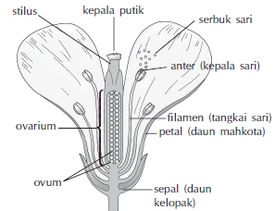
Bunga
Struktur bunga sempurna terdiri atas:
Dasar bunga (reseptakel)
Per hiasan bunga (periantium) meliputi kelopak (calyx) dan mahkota (corolla)
Benang sari (stamen)
Putik (pistilum).

Slide 35
Berbagai Tipe Bunga
Tipe bunga | Kelopak | Mahkota | Benang sari | Putik
Bunga lengkap | ada | ada | ada | ada
Bunga sempurna | ada/tidak ada | ada/tidak ada | ada | ada
Bunga jantan | ada | ada | ada | tidak ada
Bunga betina | ada | ada | tidak ada | ada
Bunga telanjang | tidak ada | tidak ada | ada | ada

Slide 36
SIFAT TOTIPOTENSI
Sifat totipotensi pada jaringan tanaman dimanfaatkan untuk memperoleh anakan seragam dalam jumlah banyak dan cepat.
Floem akar tanaman wortel → Dipotong kecil-kecil masing-masing 2 mg → Ditumbuhkan pada media bernutrien → Sel-sel membelah, terbentuk kalus (jaringan yang belum terdeferensiasi) → Kalus dipisahkan dalam media nutrisi → Kalus membelah diri membentuk embrio → Terbentuk tanaman baru.

Slide 37
Keuntungan penggunaan teknik kultur:
Bebas menentukan bagian tumbuhan yang akan dikultur.
Waktu yang dibutuhkan relatif singkat
Tidak membutuhkan ruang yang luas
Cepat menghasilkan sejumlah tanaman baru dari satu jenis tanaman.

Slide 38
STRUKTUR DAN FUNGSI JARINGAN HEWAN
1. Jaringan Epitelium
Adalah jaringan pembatas dan pelapis yang menyelubungi atau melapisi permukaan organ, rongga, dan saluran, baik di luar maupun di dalam tubuh.
Jaringan epitelium yang melapisi lapisan luar tubuh disebut epidermis.
Jaringan epitelium yang membatasi organ dalam disebut endotelium.
Jaringan epitelium yang membatasi rongga disebut mesotelium.

Slide 39
Ciri-ciri jaringan epitelium
Tersusun rapat sehingga hampir tidak ada ruang antarsel.
Tidak mengandung pembuluh darah. Sel epitelium mendapat makanan dari kapiler darah yang terdapat pada jaringan ikat.
Memiliki kemampuan regenerasi cukup tinggi.

Slide 40
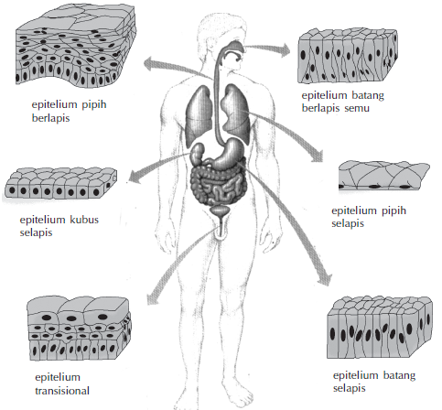
Klasifikasi epitelium

Slide 41
Epitelium selapis
Epitelium pipih selapis
Terdiri atas selapis sel berbentuk pipih. Tipe ini tipis dan bersifat permeabel.
Peranannya adalah dalam proses difusi O₂ maupun CO₂ serta filtrasi darah pada proses pembentukan urin.
Terdapat pada dinding kapiler tempat terjadinya proses pertukaran nutrien dan zat sisa antara bdarah dan jaringan tubuh.
Terdapat pada alveolus, tempat terjadinya pertukaran gas.

Slide 42
Epitelium kubus selapis
Terdiri atas selapis sel berbentuk kubus.
Terdapat pada saluran kelenjar ludah, kelenjar keringat, dan saluran pada ginjal.
Berperan dalam sekresi dan absorpsi.

Slide 43
Epitelium batang selapis
Terdiri atas selapis sel berbentuk memanjang. Berfungsi dalam gerakan aktif molekul.
melapisi saluran pencernaan mulai dari lambung sampai anus, serta pada kelenjar dan diselingi sel goblet.
Ada yang memiliki silia, misalnya yang terdapat pada lapisan sebelah dalam saluran rahim.

Slide 44
Epitelium batang berlapis semu
Melekat pada membran dasar,
Nukleus sel terdapat pada ketinggian yang berbeda,
Terdapat misalnya pada bagian dalam saluran pernapasan, berfungsi mengeluarkan debu yang terperangkap pada lendir dari paru-paru.

Slide 45
Epitelium berlapis
Epitelium pipih berlapis
Terdiri dari banyak lapisan sel dan sel di permukaannya berbentuk pipih.
Epitelium pipih berlapislah yang paling tebal dan paling sesuai untuk fungsi perlindungan.
Membentuk epidermis kulit, bagian dalam mulut, esofagus, dan vagina.

Slide 46
Epitelium kubus dan batang berlapis
Jarang terdapat pada tubuh hanya ada di saluran besar misalnya.
Kelenjar susu, kelenjar ludah, pangkal esofagus, dan berperan dalam sekresi

Slide 47
3. Epitelium transisional
Terdapat pada organ urinari, misalnya ureter dan bagian dalam ginjal.
Membentuk penghalang impermeabel (tidak dapat ditembus) sehingga urin tidak menembus dinding kantong kemih.

Slide 48
Epitelium kelenjar
Pada kelenjar endokrin, sel epitelium yang menghubungkan antara kelenjar dan permukaan epitelium menghilang. Contohnya adalah kelenjar tiroid.
Hasil sekresi kelenjar eksokrin langsung menuju permukaan epitelium.
Kelenjar eksokrin multiselular memiliki saluran untuk menyalurkan hasil sekresi ke permukaan epitelium.

Slide 49
Berdasarkan bentuk dan strukturnya, kelenjar eksokrin dapat diklasifikasikan sebagai berikut.

Slide 50
Jaringan Ikat
Sel-sel Jaringan Ikat
a. Fibroblas berfungsi mensekresikan protein.
b. Makrofag berbentuk tidak teratur dan khusus terdapat di dekat pembuluh darah.
c. Sel tiang berfungsi menghasilkan substansi heparin dan histamin.
d. Sel lemak adalah sel yang terspesialisasi khusus untuk menyimpan lemak.
e. Sel darah putih, berfungsi melawan patogen.

Slide 51
a. Jaringan Ikat Longgar
Fungsi jaringan ikat longgar adalah
1. Memberi bentuk organ dalam, misalnya kelenjar limfa,
2. Menyokong, mengelilingi, dan menghubungkan elemen dari seluruh jaringan lain, misalnya:
a. menyelubungi serat otot
b. melekatkan jaringan di bawah kulit
c. membentuk membran yang membatasi jantung dan rongga perut
d. membentuk membran yang disebut mesenteris

Slide 52
Jaringan Ikat Padat
Jaringan ikat padat dibagi menjadi dua jenis:
1. Jaringan ikat padat tak teratur mempunyai pola yang tidak teratur. Terdapat pada bagian dermis kulit dan pembungkus tulang.
2. Jaringan ikat padat teratur mempunyai pola yang teratur. Terdapat pada tendon yang menghubungkan otot dengan tulang

Slide 53
Tulang rawan (kartilago)
Merupakan hasil spesialisasi dari jaringan ikat berserat dengan matriks elastis.
Ada tiga jenis tulang rawan:
1. Tulang rawan hialin
Matriksnya memiliki serat kolagen yang tersebar dalam bentuk anyaman halus dan rapat.
2. Tulang rawan elastik
Serat kolagen tulang rawan elastik tidak tersebar dan nyata seperti pada tulang rawan hialin.
3. Tulang rawan fibrosa
Lakuna-lakunanya bulat atau bulat telur dan berisi sel-sel (kondrosit).

Slide 54
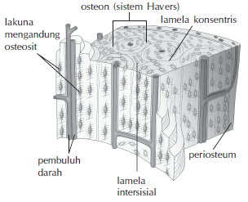
Tulang (osteon)
Irisan melintang tulang

Slide 55
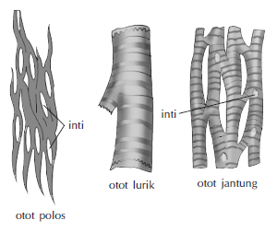
Jaringan Otot
Serat otot mengandung filamen aktin dan miosin sebagai alat gerak aktif.
Jaringan otot tersusun atas sel-sel membujur dan miofibril.

Slide 56
Otot Polos
Terdiri atas sel-sel berbentuk seperti gelendong panjangnya antara 30-200 milimikron.
Memiliki satu inti yang terletak di bagian tengah sel.
Kontraksi sel otot polos tidak di bawah pengaruh kesadaran disebut otot involunter.
Aktivitas otot polos tidak menimbulkan kelelahan
Otot polos terdapat pada rongga tubuh seperti saluran pencernaan makanan.

Slide 57
Otot Lurik
Berbentuk silinder yang panjang dan tidak bercabang.
Panjang sel bervariasi antara 3-4 cm.
Memiliki banyak inti sel yang terletak di bagian tepi sel.
Kontraksi otot lurik di bawah kesadaran.
Kontraksi otot lurik cepat dan kuat serta dapat menimbulkan kelelahan.
Otot lurik melekat di bagian rangka.

Slide 58
Otot Jantung
Struktur otot jantung menyerupai otot lurik.
Sel-sel otot jantung membentuk rantai dan sering bercabang dua atau lebih membentuk sinsitium.
Memiliki satu atau dua inti sel yang terletak di bagian tengah sel.
Sel otot jantung dipersarafi oleh sistem saraf
autonom.
Kontraksi tidak di bawah pengaruh kesadaran (involunter) dan tidak menimbulkan kelelahan.

Slide 59
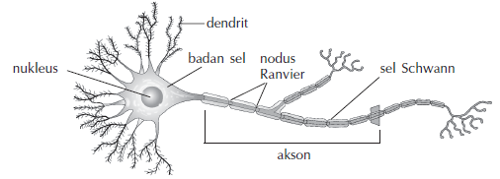
Jaringan Saraf
Struktur Sel Saraf (Neuron)

Slide 60
Jenis Sel Saraf
1. Neuron sensori (neuron aferen)
Menyampaikan rangsangan dari organ penerima rangsang (reseptor) kepada sistem saraf pusat (otak dan sumsum tulang belakang).
2. Neuron intermediet (interneuron)
Membentuk mata rantai dan terdapat di dalam sistem saraf pusat. Dirangsang oleh impuls dari neuron sensori atau dari neuron intermediet lain.

Slide 61
3. Neuron motor (neuron eferen)
Berfungsi mengirimkan impuls dari sistem saraf pusat ke otot dan kelenjar yang akan melakukan respons tubuh.

Slide 62
ORGAN PADA HEWAN
Merupakan bagian tubuh yang tersusun oleh beberapa jenis jaringan yang terorganisir dan saling berkaitan satu dengan yang lainnya.
Dinding lambung tersusun dari jaringan otot, jaringan saraf, jaringan ikat, pembuluh darah, dan beberapa jenis epitel, membentuk sistem yang kompleks dan berkaitan.
Struktur kompleks lambung berfungsi untuk menyimpan dan memproses makanan

Slide 63
KANKER
Merupakan jaringan yang tumbuh tak terkendali akibat adanya faktor pencetus yang mengganggu kegiatan metabolisme.
Penyebab kanker
Faktor genetik
Sel kanker diwariskan ke generasi berikutnya pada setiap mitosis
Karsinogen
Zat kimia bersifat karsinogenik karena berinteraksi langsung dengan molekul DNA dan menyebabkan mutasi.

Slide 64
Resistensi bawaan
Manusia mempunyai resistensi bawaan terhadap berbagai faktor yang menyebabkan kanker.

